Slide 1

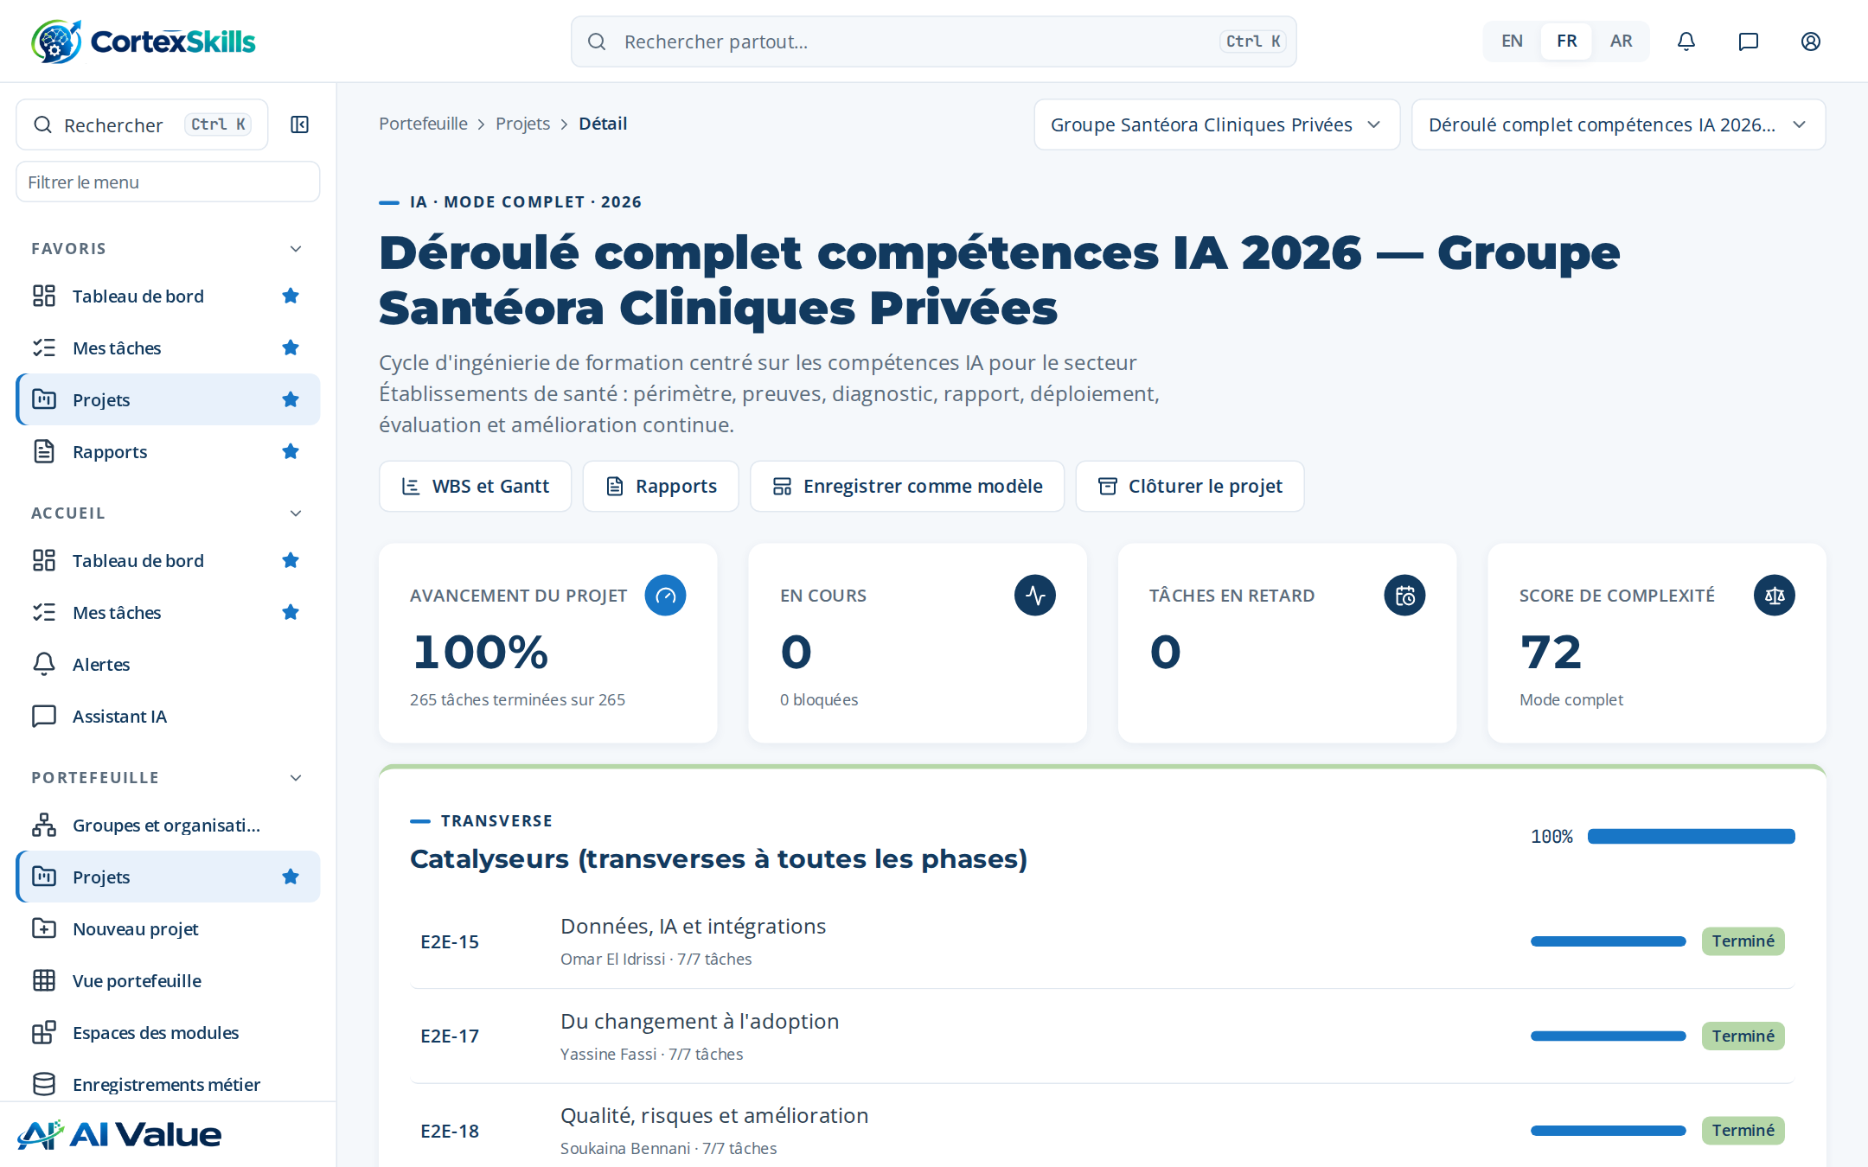
CAS COMPLET · SANTÉ · 2026
Ingénierie de formation aux compétences IA dans un groupe de cliniques privées
Groupe Santéora Cliniques Privées : le projet, le Rapport d’ingénierie de formation, le Plan de formation et chaque document produit avec CortexSkills
MEASURABLE · GOVERNED · SUSTAINABLE

Slide 2







SOMMAIRE
Déroulé de la présentation
01
02
03
Le groupe de cliniques et le projet
Diagnostic
Rapport d’ingénierie de formation
Contexte, charte, périmètre, méthode, calendrier
Questionnaires, maturité, écarts, besoins
Structure, constats, feuille de route, risques
04
05
06
Plan de formation
Déploiement, évaluation et audit
Documents produits
Programmes, déroulés, conception, budget
Sessions, Kirkpatrick, ROI, audit
37 documents publiés, tracés
Sommaire · Données de démonstration — organisation fictive
2

Slide 3







SYNTHÈSE
Un cycle complet de compétences IA, documenté de bout en bout
Groupe Santéora Cliniques Privées · 2 600 collaborateurs · Déroulé complet compétences IA 2026 — Groupe Santéora Cliniques Privées
100 %
35 / 40
6
1 260 000
du déroulé réalisé — 35 processus de bout en bout
personnes ont répondu aux questionnaires (88 %)
formations dans 2 programmes, priorisées par impact
budget de formation ; 1 238 497 consommés
Ce que montre le cas
Diagnostic : « Systèmes d’information » est l’axe le plus faible (2 / 5) ; le plus grand écart est « Planification IA des lits et des effectifs » (écart moyen 3.0).
10 besoins de formation ont été validés et regroupés en 6 thèmes, déployés en 4 initiatives sur trois vagues.
Résultats Kirkpatrick 77 % · 74 % · 75 % ; ROI de la formation 108 % (cible ≥ 100 %).
37 documents publiés, 1 129 pages ; le Rapport d’ingénierie de formation compte à lui seul 206 pages.
Synthèse · Données de démonstration — organisation fictive
3

Slide 4
01
Le groupe de cliniques et le projet
Contexte, charte, périmètre, méthode et calendrier

Slide 5
CONTEXTE
Groupe Santéora Cliniques Privées
Groupe Santéora Cliniques Privées opère dans le secteur Établissements de santé, à Casablanca, avec 2600 salariés.
Sujet | Contenu
Vision | Devenir la référence du secteur Établissements de santé dans la région, avec des équipes formées aux meilleurs standards.
Mission | Offrir un service sûr et conforme grâce à des équipes compétentes et des processus maîtrisés.
Valeurs | Engagement · Excellence · Partage
Contexte | Concurrence forte, audits ISO 7101 plus stricts et arrivée de Triage IA et aide à la décision clinique.
Produits — existants | Services de base de Soins cliniques et infirmiers
Produits — nouveaux | Services numériques appuyés sur Triage IA et aide à la décision clinique
Segments du marché | Grands comptes · Secteur public · Particuliers
Organigramme et effectif
Fonction | Effectif
Opérations | 3
Qualité et HSE | 3
Finance | 2
Ressources humaines | 2
Ventes et marketing | 2
Systèmes d'information | 2
Soins cliniques et infirmiers | 2
Le groupe de cliniques et le projet · Données de démonstration — organisation fictive
5

Slide 6
PROFIL DU GROUPE DE CLINIQUES
Dates clés et SWOT du groupe de cliniques
2008
2014
2019
2025
Création de l’entreprise
Ouverture du deuxième site
Certification ISO 7101
Lancement du programme de transformation numérique
Forces
Axes d’amélioration
Opportunités
Menaces
• Équipe expérimentée et engagée
• Bonne connaissance du marché
• Processus stables
• Faible usage de Triage IA et aide à la décision clinique
• Reporting tenu sur des tableurs
• Faible usage de Assistance IA en imagerie médicale
• Peu de polyvalence entre les postes
• Faible usage de Planification IA des lits et des effectifs
• Demande de services numériques
• Contrats de formation remboursés par l’OFPPT
• Audits ISO 7101 plus stricts
• Départ d’experts clés
Source : RIF sections 1.3 et 1.4.
Le groupe de cliniques et le projet · Données de démonstration — organisation fictive
6

Slide 7




CHARTE DU PROJET
Déroulé complet compétences IA 2026 — Groupe Santéora Cliniques Privées
Cycle d'ingénierie de formation centré sur les compétences IA pour le secteur Établissements de santé : périmètre, preuves, diagnostic, rapport, déploiement, évaluation et amélioration continue.
72
40
17
MS · MO · OP
score de complexité (sur 100) : déroulé complet avec jalons
parties prenantes enregistrées et consultées
critères de périmètre approuvés
niveaux de décision couverts (stratégique, intermédiaire, opérationnel)
Objectifs stratégiques
SO-1 — Adopter Triage IA et aide à la décision clinique dans Soins cliniques et infirmiers d'ici fin 2027 (échéance 2027-12-31)
SO-2 — Zéro écart majeur aux audits ISO 7101 (échéance 2026-12-31)
Le groupe de cliniques et le projet · Données de démonstration — organisation fictive
7

Slide 8
PÉRIMÈTRE DE LA MISSION
Fonctions et niveaux de décision couverts
Orientation: AI · Niveaux de décision: MS, MO, OP · Approbation: Approuvé (2026-04-30, Mehdi Lahlou)
Fonction | MS — stratégique | MO — intermédiaire | OP — opérationnel
Opérations | ● | ● | ●
Qualité et HSE | ● | ● | —
Finance | ● | — | ●
Ressources humaines | — | ● | ●
Ventes et marketing | ● | ● | ●
Systèmes d'information | ● | ● | —
Soins cliniques et infirmiers | ● | — | ●
Comment le périmètre est fixé
Chaque case fonction × niveau de décision est un critère pondéré du périmètre. 16 critères ont été approuvés par le sponsor avant l’envoi de tout questionnaire ; chaque tableau du rapport est ensuite filtré par ce périmètre.
Source : RIF section 1.8.
Le groupe de cliniques et le projet · Données de démonstration — organisation fictive
8

Slide 9
MÉTHODE
Six phases, chacune close par un jalon et ses livrables
La mission d’ingénierie de formation suit les phases ci-dessous, chacune clôturée par un jalon et ses livrables.
Phase | Processus de bout en bout | Avancement
1. Périmètre et collecte de preuves | E2E-32 · E2E-33 · E2E-19 · E2E-24 | 100%
2. Diagnostic | E2E-20 · E2E-25 · E2E-26 · E2E-27 · E2E-28 · E2E-29 · E2E-02 · E2E-21 | 100%
3. Rapport d'ingénierie de formation et plan | E2E-01 · E2E-03 · E2E-30 · E2E-22 · E2E-23 · E2E-16 · HCPR-E2E-02 | 100%
4. Conception et déploiement | E2E-04 · E2E-05 · E2E-06 · E2E-13 · E2E-14 | 100%
5. Évaluation, conformité et impact | E2E-07 · E2E-08 · E2E-09 · HCPR-E2E-01 | 100%
6. Talents, savoirs et amélioration continue | E2E-10 · E2E-11 · E2E-12 · E2E-31 | 100%
Source : Rapport d’ingénierie de formation, section 1.5 « La mission en cours ».
Le groupe de cliniques et le projet · Données de démonstration — organisation fictive
9

Slide 10
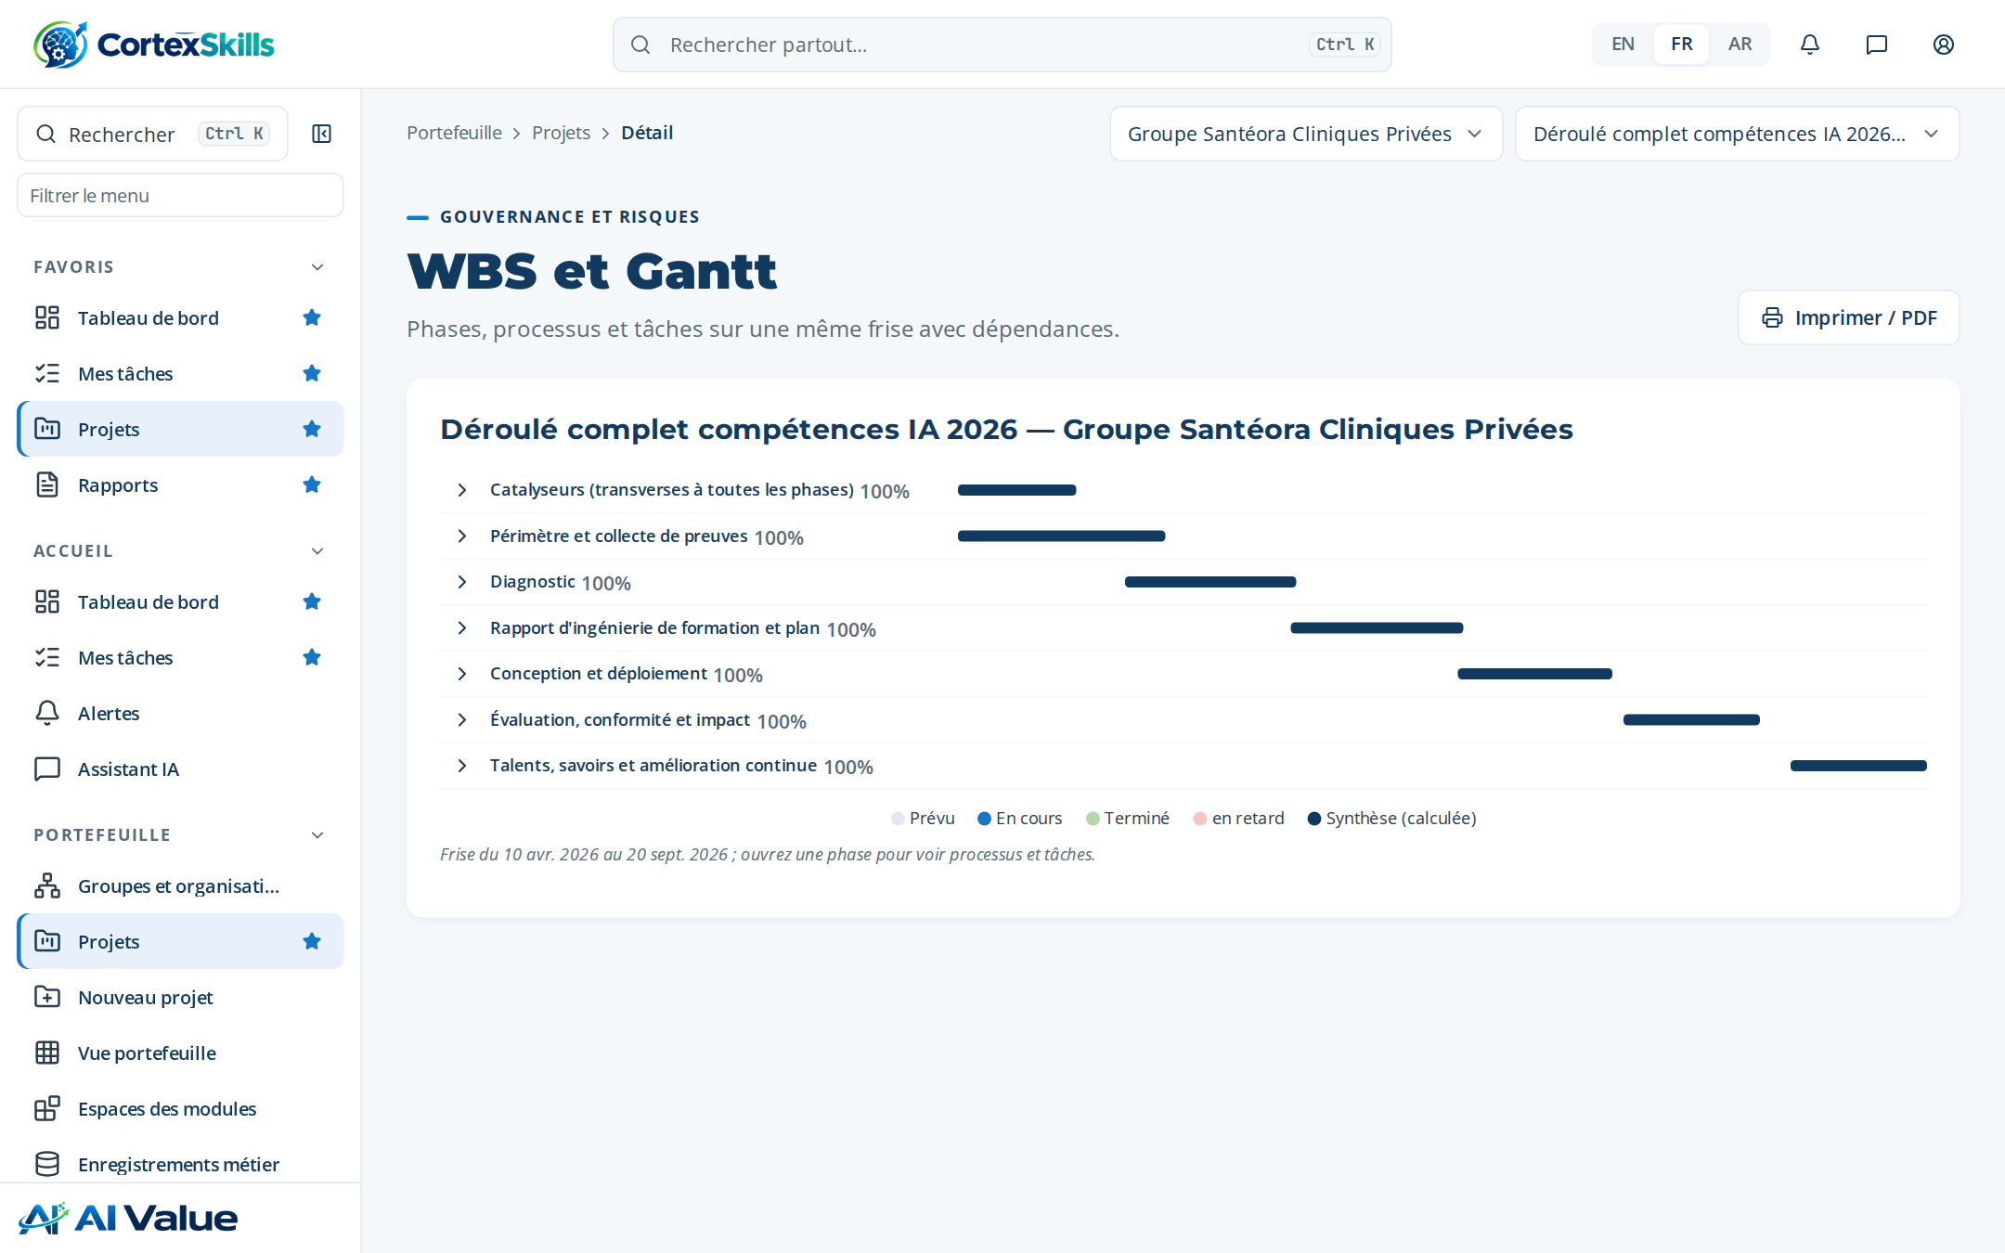
CALENDRIER
Lots de travaux et diagramme de Gantt
Lot | Début | Fin | Avancement
Périmètre et preuves | 2026-04-10 | 2026-05-07 | 100 %
Diagnostic | 2026-05-08 | 2026-06-04 | 100 %
Rapport et plan | 2026-06-05 | 2026-07-02 | 100 %
Sessions | Date
S-01 Triage IA et aide à la décision … | 2026-07-19
S-02 Assistance IA en imagerie médica… | 2026-07-26
S-03 Triage IA et aide à la décision … | 2026-08-02
S-04 Assistance IA en imagerie médica… | 2026-08-09
WBS et Gantt du projet dans CortexSkills.
Le groupe de cliniques et le projet · Données de démonstration — organisation fictive
10

Slide 11
PARTIES PRENANTES
40 personnes consultées dans toutes les fonctions
40 personnes ont été consultées : 1 de la direction générale, 26 managers et 13 collaborateurs.
Canal | Personnes
Présentiel | 1
Combination | 26
E-mail | 13
Consentement enregistré pour 40 personnes sur 40 avant tout enregistrement de réponse.
Personnes consultées par fonction et population (RIF 1.7).
Le groupe de cliniques et le projet · Données de démonstration — organisation fictive
11

Slide 12
02
Diagnostic
Qui a répondu, où en est l’hôpital, quelles compétences manquent

Slide 13
CAMPAGNE DE QUESTIONNAIRES
35 personnes sur 40 ont répondu
40 personnes ont été invitées à répondre ; 35 ont répondu.
Fonction | Direction générale | Management | Équipe | Répondants
Opérations | 1 | 3 | 2 | 5
Qualité et HSE | 0 | 4 | 2 | 5
Ressources humaines | 0 | 4 | 2 | 5
Ventes et marketing | 0 | 4 | 2 | 5
Systèmes d'information | 0 | 3 | 2 | 5
Soins cliniques et infirmiers | 0 | 4 | 1 | 5
Finance | 0 | 4 | 2 | 5
Taux de réponse par fonction.
Canal | Invités | Répondants | Taux | Complétude
Application | 18 | 18 | 100 % | 95 %
Présentiel | 13 | 13 | 100 % | 89 %
E-mail | 4 | 4 | 100 % | 89 %
Source : RIF sections 1.6, 1.12 et 1.13.
Diagnostic · Données de démonstration — organisation fictive
13

Slide 14
LE PLAN PRÉCÉDENT
Ce que les équipes disent du dernier plan de formation
Qu’avez-vous remarqué à propos du plan de formation de l’année n-1 ?
Quels étaient les points forts du plan de formation de l’année n-1 ?
Quelles étaient les améliorations apportées par le plan de formation de l’année…
• Bonne participation, mais peu de suivi après les sessions.
• Les formations ont été choisies tard dans l’année, avec peu de lien avec nos objectifs.
• Des sessions sur site, proches des équipes.
• Des formateurs pratiques qui connaissaient notre secteur.
• Les encadrants utilisent les nouvelles procédures.
• Moins d’erreurs sur les enregistrements ISO 7101.
Quels étaient les défis concernant le plan de formation de l’année n-1 ?
Qu’avez-vous apprécié et aimé à propos du plan de formation de l’année n-1 ?
Si on faisait un nouveau plan de formation, qu’est-ce que vous aimeriez voir de…
• Mesurer l’effet des formations.
• Libérer les personnes de leur poste pendant les pics d’activité.
• Les ateliers sur des cas réels.
• Les échanges entre sites.
• Des formats courts en demi-journée avec un atelier à chaque fois.
• Un plan construit à partir des besoins de chaque fonction.
Source : RIF chapitre 2 — 62 formations suivies sont listées en section 2.1.
Diagnostic · Données de démonstration — organisation fictive
14

Slide 15
DIAGNOSTIC ET MATURITÉ
Cinq axes évalués, maturité un niveau sous la cible
Axe | Score | Lecture
Stratégie | 3.4 | Point fort à consolider
Organisation | 2.8 | Partiellement en place
Processus | 2.6 | Partiellement en place
Personnes et compétences | 3.1 | Partiellement en place
Systèmes d’information | 2 | Priorité de développement
Modèle | Actuel | Cible | Écart
Maturité CMM (CMM) | 3 | 4 | 1
Maturité du leadership (Leadership) | 3 | 4 | 1
Modèles de maturité (RIF 1.10).
Score de diagnostic par axe face à la cible de niveau 4 (RIF 1.9).
Diagnostic · Données de démonstration — organisation fictive
15

Slide 16
PERFORMANCE PAR FONCTION
Où se situe chaque fonction à chaque niveau de décision
Performance par niveau : MS management stratégique, MO management opérationnel, OP opérationnel.
Fonction | MS | MO | OP | Écarts principaux
Opérations | 88% Orange | 83% Orange | 76% Orange | Triage IA et aide à la décision clinique · Assistance IA en imagerie médicale · Planification …
Qualité et HSE | 76% Orange | 52% Rouge | 86% Orange | Assistance IA en imagerie médicale · Planification IA des lits et des effectifs · Triage IA et…
Finance | 81% Orange | 58% Rouge | 77% Orange | Planification IA des lits et des effectifs · Triage IA et aide à la décision clinique · Assist…
Ressources humaines | 79% Orange | 54% Rouge | 63% Rouge | Triage IA et aide à la décision clinique · Assistance IA en imagerie médicale · Planification …
Ventes et marketing | 88% Orange | 82% Orange | 59% Rouge | Assistance IA en imagerie médicale · Planification IA des lits et des effectifs · Triage IA et…
Systèmes d'information | 78% Orange | 64% Rouge | 71% Orange | Planification IA des lits et des effectifs · Triage IA et aide à la décision clinique · Assist…
Soins cliniques et infirmiers | 88% Orange | 73% Orange | 53% Rouge | Triage IA et aide à la décision clinique · Assistance IA en imagerie médicale · Planification …
Carte de chaleur sur l’échelle de statut fixe rouge → vert (RIF 3.2).
Diagnostic · Données de démonstration — organisation fictive
16

Slide 17
COMPÉTENCES CITÉES LORS DES ENTRETIENS
Les compétences demandées, par nombre de mentions
Consolidé à partir de 30 réponses.
Lecture
Les deux thèmes IA cliniques arrivent en tête (94 et 94 mentions), suivis de la communication d’équipe et de la résolution de problèmes : le plan associe chaque formation IA à des ateliers pratiques sur les cas propres aux cliniques.
Mentions dans l’ensemble des réponses (RIF 3.3).
Diagnostic · Données de démonstration — organisation fictive
17

Slide 18
COMPÉTENCES COMPORTEMENTALES ET LEADERSHIP
Auto-évaluation des répondants, du plus faible au plus fort
Compétence | Moyenne (1–5) | n
Récompenses et motivation | 3.2 | 30
Formations et efficacité | 3.2 | 30
Pensée positive et résultats positifs (focus sur les solutions, divis… | 3.3 | 30
Management par objectif et vision stratégique appliqué à soi-même | 3.3 | 30
Communication avec soi-même | 3.3 | 29
Communication avec l’équipe | 3.3 | 29
Management avec flexibilité | 3.3 | 28
Management par objectif et vision stratégique appliqué aux autres | 3.4 | 29
Niveaux de leadership atteints (RIF 3.7).
Diagnostic · Données de démonstration — organisation fictive
18

Slide 19
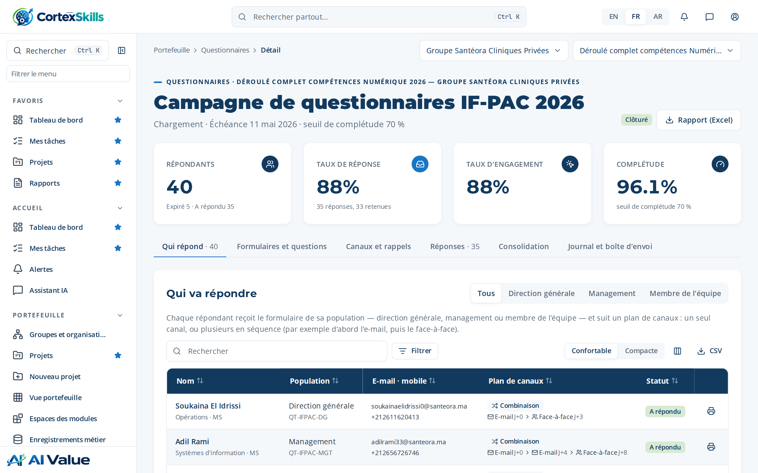
ÉCARTS DE COMPÉTENCES ET BESOINS DE FORMATION
Des écarts mesurés à un registre de besoins validé
Compétence | Personnes | Écart moyen | Critiques
Assistance IA en imagerie médicale | 3 | 2.0 | 0
Planification IA des lits et des effectifs | 2 | 3.0 | 2
Triage IA et aide à la décision clinique | 3 | 1.0 | 0
# | Thème | Source | Impact | Statut
1 | Planification IA des lits et des effectifs | Diagnostic | 5 | Validé
2 | IA responsable et protection des données | Écart de compétences | 5 | Validé
3 | Planification IA des lits et des effectifs | GPEC | 5 | Validé
4 | Assistance IA en imagerie médicale | Demande | 4 | Validé
5 | Prompting et IA générative au travail | SWOT | 4 | Validé
6 | Assistance IA en imagerie médicale | Diagnostic | 4 | Validé
7 | Triage IA et aide à la décision clinique | Écart de compétences | 3 | Validé
8 | Littératie en IA pour tous | GPEC | 3 | Validé
9 | Triage IA et aide à la décision clinique | Demande | 3 | Validé
10 | Littératie en IA pour tous | SWOT | 3 | Validé
Écarts par compétence (RIF 3.40).
Registre des besoins (RIF 3.41) : chaque besoin tracé jusqu’à sa source.
Diagnostic · Données de démonstration — organisation fictive
19

Slide 20
ZOOM SUR LA FONCTION CŒUR
Soins cliniques et infirmiers
Besoins, évaluation et compétences de la fonction qui porte l’objectif stratégique SO-1
Niveau de décision | Note (%) | Statut | Écart
MS | 88 % | Orange | Triage IA et aide à la décision clinique
MO | 73 % | Orange | Assistance IA en imagerie médicale
OP | 53 % | Rouge | Planification IA des lits et des effectifs
Répondant | Population | Forces / Points d’amélioration | Compétences
Anas Berrada | Management | Soins cliniques et infirmiers — Équipe expérimentée et engagée — Faib… | Planification IA des lits et des effectifs
Anas Berrada | Management | Soins cliniques et infirmiers — Équipe expérimentée et engagée — Peu … | Planification IA des lits et des effectifs ; Gestion du temps et prio…
Imane Bennani | Membre de l’équipe | Équipe expérimentée et engagée — Reporting tenu sur des tableurs | Assistance IA en imagerie médicale
Imane Bennani | Membre de l’équipe | Équipe expérimentée et engagée — Peu de polyvalence entre les postes | Assistance IA en imagerie médicale ; Gestion du temps et priorités
Hajar Mansouri | Management | Soins cliniques et infirmiers — Bonne connaissance du marché — Report… | Planification IA des lits et des effectifs
Hajar Mansouri | Management | Soins cliniques et infirmiers — Processus stables — Peu de polyvalenc… | Planification IA des lits et des effectifs ; Gestion du temps et prio…
Source : RIF sections 3.36 à 3.39.
Diagnostic · Données de démonstration — organisation fictive
20

Slide 21




USAGE ACTUEL DE L’IA
Comment les équipes utilisent l’IA et ce qui les freine
Usage actuel
Freins
Risques à maîtriser
Priorités
Format préféré
Chaque jour, pour le tri et les rapports. (31)
Manque de formation et règles peu claires. (31)
Protection des données et validation des résultats. (31)
Assistance IA en imagerie médicale ; qualité des données (11)
Triage IA et aide à la décision clinique ; qualité des données (10)
Des ateliers courts sur le poste, puis du coaching. (31)
Pratique de planification stratégique | Oui | Non
Existe-t-il un plan stratégique et des macro business plans au niveau de l’entreprise ? | 1 | 0
Ce plan stratégique et les macro business plans sont-ils mis en place ? | 1 | 0
Sont-ils surveillés ? | 1 | 0
Sont-ils sujets à l’amélioration continue ? | 1 | 0
Réponses les plus fréquentes des 35 répondants (RIF 3.45, 3.46).
Diagnostic · Données de démonstration — organisation fictive
21

Slide 22
OBJECTIFS ET RÉSULTATS ATTENDUS
Ce que les répondants attendent de la formation
Objectif | Formulation SMART | Mentions
Améliorer la satisfaction des clients | Score de satisfaction ≥ 85 % d’ici la fin de l’année | 28
Réduire les coûts de non-qualité | -20 % de reprises en 12 mois | 28
Développer le capital humain | 80 % des rôles critiques certifiés | 8
Résultats attendus
• Moins d’erreurs et un service plus rapide.
• Des équipes capables d’utiliser Assistance IA en imagerie médicale en sécurité.
• De meilleurs résultats d’audit et une meilleure fidélisation du personnel.
• Des équipes capables d’utiliser Planification IA des lits et des effectifs en sécurité.
• Des équipes capables d’utiliser Triage IA et aide à la décision clinique en sécurité.
Source : RIF 3.42 (64 objectifs exprimés) et 3.9.
Diagnostic · Données de démonstration — organisation fictive
22

Slide 23
03
Rapport d’ingénierie de formation
132 sections, 206 pages, générées à partir des données du déroulé

Slide 24
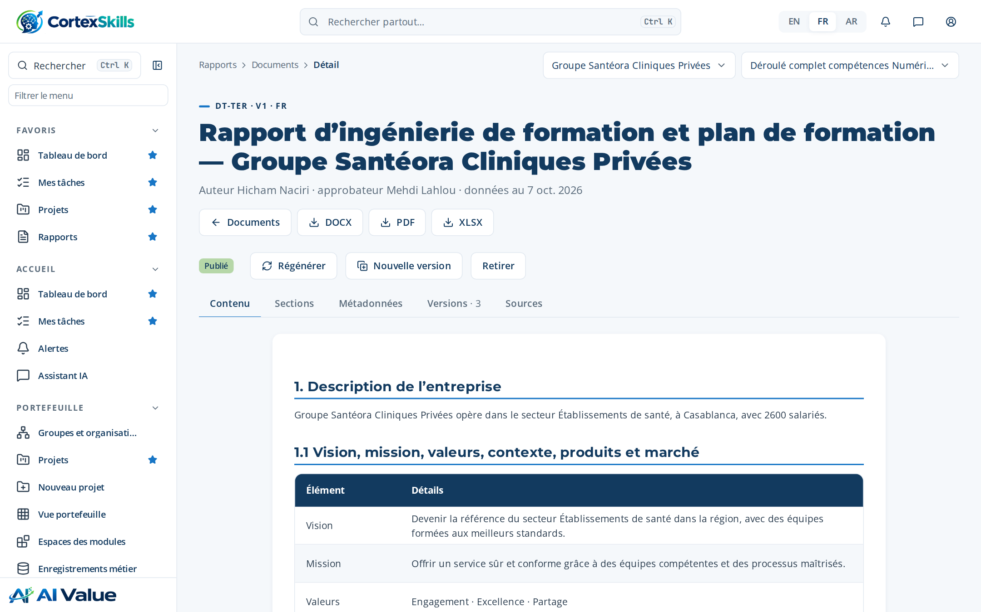
STRUCTURE DU RAPPORT
Rapport d’ingénierie de formation et plan de formation
Version 1 · auteur Hicham Naciri · approuvé par Mehdi Lahlou
Chapitre | Sections
1. Description de l’entreprise | 14
2. Le plan de formation précédent | 2
3. Les besoins en compétences | 50
4. Perspectives | 3
5. Le plan de formation priorisé | 23
6. Risques, contrôles et indicateurs | 2
7. Annexes — formulaires d’entretien | 36
Plus l’identification, les sources de données et l’approbation.
Le rapport dans l’éditeur de documents.
Rapport d’ingénierie de formation · Données de démonstration — organisation fictive
24

Slide 25
ORIENTATIONS STRATÉGIQUES ET RH
Besoins liés à la stratégie et aux orientations RH
Axes prioritaires cités par la direction générale: Leadership et performance · Triage IA et aide à la décision clinique · Conformité ISO 7101 · Tableaux de bord
ID | Objectif | Échéance
SO-1 | Adopter Triage IA et aide à la décision clinique dans Soins cliniques et infirmiers d'ici fin 2027 | 2027-12-31
SO-2 | Zéro écart majeur aux audits ISO 7101 | 2026-12-31
Orientations RH
Gestion du changement
• Mettre à jour les fiches de poste, les objectifs individuels et l’évaluation annuelle ; construire les chemins de carrière.
1) Concentration et priorisation · 2) Être optimiste et positif · 3) Être persévérant et assurer le suivi par de courtes répétitions quotidiennes · Patience · Donner l’exemple · Progressivité.
Source : RIF sections 3.1, 3.5 et 3.6.
Rapport d’ingénierie de formation · Données de démonstration — organisation fictive
25

Slide 26
PERSPECTIVES ET FEUILLE DE ROUTE
Quatre initiatives déployées en trois vagues
Les perspectives tiennent compte des orientations stratégiques, du SWOT et des axes d’amélioration, des orientations GRH et des recommandations exprimées lors des rencon…
Vague 1
Vague 2
Vague 3
• Triage IA et aide à la décision clinique — impact 5
• Littératie en IA pour tous — impact 5
• Assistance IA en imagerie médicale — impact 4
• Planification IA des lits et des effectifs — impact 3
# | Axe d’amélioration | Réalisé | Vague
1 | Triage IA et aide à la décision clinique | 60% | 1
2 | Assistance IA en imagerie médicale | 65% | 2
3 | Planification IA des lits et des effectifs | 70% | 3
4 | Littératie en IA pour tous | 75% | 1
Source : RIF chapitre 4 et section 4.1.
Rapport d’ingénierie de formation · Données de démonstration — organisation fictive
26

Slide 27
RISQUES ET CONTRÔLES
Chaque risque réduit par des contrôles nommés
ID | Risque ou opportunité | Catégorie | Inhérent | Résiduel | Contrôles
RISK-014 | Faible adoption par les apprenants et utilisateurs | Adoption | 16 | 8 | CTRL-081
RISK-017 | Savoirs critiques perdus au départ d'un expert | Opérationnel | 16 | 8 | CTRL-070; CTRL-082
RISK-001 | Accès non autorisé aux données du locataire | Sécurité | 20 | 6 | CTRL-001; CTRL-002; CTRL-048; CTRL-011
RISK-005 | Plan de formation non aligné sur la stratégie | Stratégique | 16 | 6 | CTRL-049; CTRL-057; CTRL-076
RISK-006 | Données de compétences inexactes conduisant à de mauvais besoins | Qualité des données | 15 | 6 | CTRL-064; CTRL-045
RISK-030 | Les fiches de poste s'écartent de la réalité | Organisationnel | 12 | 6 | CTRL-066
RISK-007 | Contenu IA non vérifié dans le rapport d'ingénierie de formation | AI | 16 | 5 | CTRL-041; CTRL-056
RISK-009 | Certification obligatoire expirée | Conformité | 20 | 5 | CTRL-053; CTRL-054
RISK-031 | Le déploiement d'un site s'écarte du plan groupe | Opérationnel | 12 | 5 | CTRL-071
9 premiers risques sur 35 par score résiduel (RIF chapitre 6).
Rapport d’ingénierie de formation · Données de démonstration — organisation fictive
27

Slide 28
INDICATEURS DU PROJET
Indicateurs suivis chaque mois pendant le déroulé
ID | Indicateur | Cible | Dernière valeur | Statut
KPI-003 | Taux d'écarts critiques | ≤ 10 % | 2026-10: 8.2 | Vert
KPI-004 | Délai de production du rapport d'ingénierie de formation | ≤ 30 jours | 2026-10: 24.6 | Vert
KPI-005 | Délai d'approbation de la conception | ≤ 20 jours | 2026-10: 16.4 | Vert
KPI-007 | Délai de publication des contenus | ≤ 15 jours | 2026-10: 12.3 | Vert
KPI-008 | Taux de remplissage des sessions | ≥ 85 % | 2026-10: 91.8 | Vert
KPI-009 | Taux de réalisation du plan | ≥ 90 % | 2026-10: 97.2 | Vert
KPI-010 | Taux d'achèvement des apprenants | ≥ 80 % | 2026-10: 86.4 | Vert
KPI-012 | Satisfaction moyenne de niveau 1 | ≥ 4,2 | 2026-10: 4.5 | Vert
KPI-013 | Taux de progression des compétences | ≥ 70 % | 2026-10: 75.6 | Vert
KPI-015 | Taux de correction des dossiers de formation | ≤ 1 % | 2026-10: 0.82 | Vert
10 des 61 indicateurs de la section 6.1 du RIF.
Rapport d’ingénierie de formation · Données de démonstration — organisation fictive
28

Slide 29
04
Plan de formation
Le plan 2026 comprend 2 programmes et 6 formations, soit 12 jours par groupe au total et 44 journées-groupes à réaliser, pour un budget de …

Slide 30
PLAN PRIORISÉ
Six thèmes classés par impact et urgence
Plan 2026 — statut Verrouillé — budget 1 260 000.
# | Thème | Jours | Groupes | Budget
1 | Triage IA et aide à la décision clinique | 3 | 6 | 360 000
2 | Assistance IA en imagerie médicale | 2 | 4 | 300 000
3 | Planification IA des lits et des effectifs | 2.5 | 3 | 240 000
4 | Littératie en IA pour tous | 1.5 | 3 | 180 000
5 | Prompting et IA générative au travail | 1 | 2 | 120 000
6 | IA responsable et protection des données | 2 | 2 | 60 000
Budget par thème.
Plan de formation · Données de démonstration — organisation fictive
30

Slide 31
PROGRAMMES ET FORMATIONS
Deux programmes, six formations, des prérequis clairs
Code | Programme | Axe stratégique | Formations
PRG-1 | Compétences IA pour Soins cliniques et infirmiers | Exécution de la fonction cœur | TR-AI-01, TR-AI-02, TR-AI-03
PRG-2 | Fondamentaux IA pour tous | Leadership, performance et usage responsable | TR-AI-04, TR-AI-05, TR-AI-06
ID | Formation | Niveau | Durée | Prérequis
TR-AI-01 | Triage IA et aide à la décision clinique | Intermédiaire | 3 jour(s) | Culture numérique de base ; la formation Fondamentaux est recommandée
TR-AI-02 | Assistance IA en imagerie médicale | Intermédiaire | 2 jour(s) | Culture numérique de base ; la formation Fondamentaux est recommandée
TR-AI-03 | Planification IA des lits et des effectifs | Avancé | 2.5 jour(s) | TR-AI-01 ou expérience équivalente
TR-AI-04 | Littératie en IA pour tous | Fondamentaux | 1.5 jour(s) | Aucun — ouvert à tous
TR-AI-05 | Prompting et IA générative au travail | Fondamentaux | 1 jour(s) | Aucun — ouvert à tous
TR-AI-06 | IA responsable et protection des données | Intermédiaire | 2 jour(s) | Culture numérique de base ; la formation Fondamentaux est recommandée
Source : Plan de formation « Programmes » et RIF section 5.1.
Plan de formation · Données de démonstration — organisation fictive
31

Slide 32
FICHE DE FORMATION
TR-AI-01 — Triage IA et aide à la décision clinique
Niveau Intermédiaire · 3 jour(s) · programme PRG-1
Objectifs pédagogiques
Prérequis
• Expliquer les concepts clés de Triage IA et aide à la décision clinique et leur application à Soins cliniques et infirmiers
• Appliquer les méthodes et outils de Triage IA et aide à la décision clinique à un cas réel de Groupe Santéora Cliniques Privées
• Planifier le déploiement de Triage IA et aide à la décision clinique avec ses indicateurs et contrôles (ISO 7101)
Culture numérique de base ; la formation Fondamentaux est recommandée
Modalités
M1 Triage IA et aide à la décision clinique · E-learning · 2 h
M3 Triage IA et aide à la décision clinique · Classe virtuelle · 3.5 h
Plan de formation · Données de démonstration — organisation fictive
32

Slide 33
PROGRAMME DÉTAILLÉ
Triage IA et aide à la décision clinique — demi-journée par demi-journée
22 activités sur 3 jour(s) : exposés, quiz et ateliers sur les cas propres aux cliniques.
Jour 1 — matin
Jour 1 — après-midi
Jour 2 — matin
Lecture · Fondamentaux de Triage IA et aide à la décision clinique : co… (75 min)
Lecture · Pourquoi Triage IA et aide à la décision clinique compte pour… (45 min)
Quiz — concepts clés de Triage IA et aide à la décision clini… (20 min)
Workshop · Atelier — cartographier les pratiques actuelles de Soins clin… (75 min)
Lecture · Méthodes et outils de Triage IA et aide à la décision clinique (75 min)
Lecture · Exemple commenté du secteur Établissements de santé (40 min)
Quiz — choisir la bonne méthode (20 min)
Workshop · Atelier — appliquer la méthode à un cas réel de Groupe Santéo… (80 min)
Lecture · Gouvernance, risques et exigences ISO 7101 (60 min)
Lecture · Données, qualité et preuves à conserver (45 min)
Quiz — scénarios de conformité et de risque (20 min)
Workshop · Atelier — construire la check-list de contrôle de votre proce… (80 min)
Jour 2 — après-midi
Jour 3 — matin
Jour 3 — après-midi
Lecture · Déployer Triage IA et aide à la décision clinique : rôles, ch… (60 min)
Lecture · Indicateurs pour mesurer les résultats (45 min)
Quiz — cas d’adoption et d’indicateurs (20 min)
Workshop · Atelier — concevoir le tableau de bord d’indicateurs de votre… (80 min)
Lecture · Pratiques avancées et retours d’expérience en Soins cliniques… (75 min)
Quiz — cas avancés (25 min)
Workshop · Atelier — résoudre un scénario d’incident critique (100 min)
Lecture · Transfert en situation de travail : le plan 30-60-90 jours (60 min)
Quiz · Évaluation finale (niveau 2 de Kirkpatrick) (30 min)
Workshop · Atelier — plan d’action individuel et revue entre pairs (90 min)
Plan de formation · Données de démonstration — organisation fictive
33

Slide 34

VALEUR POUR CHAQUE PERSONA
Pourquoi chaque public doit suivre la formation
Formation TR-AI-01 — comportements, irritants et attentes de chaque persona
Sponsor exécutif — Directeur général
Manager — directeur, responsable, pilote de processus
Membre de l’équipe — Soins cliniques et infirmiers
Décide sur des faits présentés en comités courts ; délègue l’exécution à l’équipe de management ; suit quelques indicateurs.
Dépenses de formation sans lien visible avec les objectifs stratégiques ; résultats du plan précédent difficiles à prouver ; audits ISO 7101 qui révèlent des écarts de compétences.
Un plan priorisé au service de la stratégie, un retour mesurable, et une équipe de management capable de conduire le changement.
Arbitre entre opérations quotidiennes et projets d’amélioration ; préfère des formats pratiques et courts ; s’appuie sur des personnes clés de l’équipe.
Équipe absente du poste pendant des formations longues ; écarts de compétences sur les activités critiques de Soins cliniques et infirmiers ; processus non documentés ou sans pilote.
Des formations qui règlent les vrais problèmes de la fonction, appliquées dès la semaine suivante, avec des indicateurs que le manager peut suivre.
Apprend en faisant et auprès des pairs ; utilise plus le téléphone que l’ordinateur ; veut savoir ce qui change au quotidien.
Nouveaux outils introduits sans explication ; formations théoriques éloignées des tâches ; peur de se tromper avec Triage IA et aide à la décision clinique.
Des compétences pratiques reconnues par une attestation, moins de reprises, et un parcours clair vers le poste suivant.
Plan de formation · Données de démonstration — organisation fictive
34

Slide 35
INGÉNIERIE PÉDAGOGIQUE
Parcours, modules et ressources pédagogiques
Parcours | Jours | Module | Modalité | Heures | Conception
Triage IA et aide à la décision clinique | 3 | M1 Triage IA et aide à la décision clinique | E-learning | 2 | Approuvé
 |  | M3 Triage IA et aide à la décision clinique | Classe virtuelle | 3.5 | Approuvé
Assistance IA en imagerie médicale | 2 | M2 Assistance IA en imagerie médicale | Présentiel | 7 | Approuvé
 |  | M4 Assistance IA en imagerie médicale | Présentiel | 7 | Approuvé
Ressource | Format | Taille (Mo) | Date de revue | Statut | Langue
Support M1 | SCORM | 42 | 2027-08-03 | Publié | EN
Support M2 | Video | 180 | 2027-04-05 | Publié | FR
Support M3 | PDF | 3.2 | 2026-12-06 | Publié | AR
Support M4 | Capsule | 12 | 2026-08-08 | Publié | FR
Source : RIF sections 5.3 et 5.4.
Plan de formation · Données de démonstration — organisation fictive
35

Slide 36
BUDGET
Alloué, engagé, consommé et remboursements attendus
Alloué 1 260 000, engagé 1 260 000 (100 %), réalisé 1 238 497 (98 % du prévu) ; remboursements attendus 352 800.
Ligne | Réel | Rembours.
Triage IA et aide à la décisi… | 354 598 | 100 800
Assistance IA en imagerie méd… | 295 234 | 84 000
Planification IA des lits et … | 244 886 | 67 200
Littératie en IA pour tous | 159 533 | 50 400
Prompting et IA générative au… | 123 413 | 33 600
IA responsable et protection … | 60 833 | 16 800
Total | 1 238 497 | 352 800
Prestataire | Agrément jusqu’au | /5
Atlas Formation Conseil | 2027-04-25 | 4.2
Maghreb Learning Partners | 2027-08-03 | 3.8
Alloué (gris) et réel (azur) par formation (RIF 5.7).
Plan de formation · Données de démonstration — organisation fictive
36

Slide 37
05
Déploiement, évaluation et audit
Sessions, niveaux de Kirkpatrick, ROI, audit interne et retours d’expérience

Slide 38


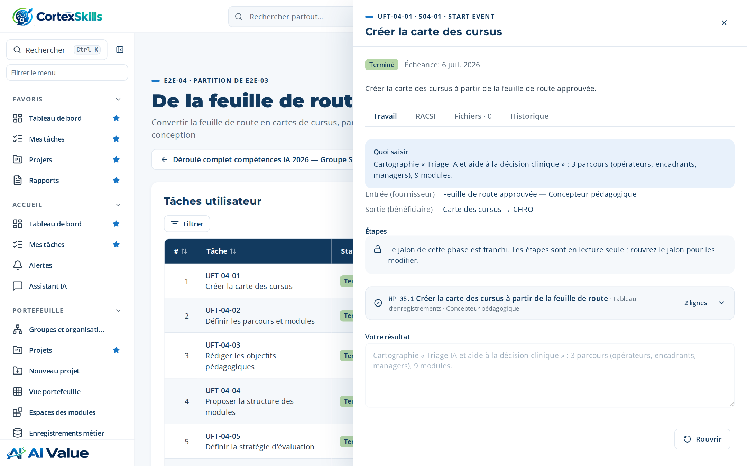
SESSIONS ET PRÉSENCE
Quatre sessions réalisées avec leurs inscriptions
Session | Date | Capacité | Formateur | Inscrits
S-01 Triage IA et aide à la décision clinique | 2026-07-19 | 12 | Zineb Kettani | 3
S-02 Assistance IA en imagerie médicale | 2026-07-26 | 12 | Zineb Kettani | 3
S-03 Triage IA et aide à la décision clinique | 2026-08-02 | 12 | Zineb Kettani | 3
S-04 Assistance IA en imagerie médicale | 2026-08-09 | 12 | Zineb Kettani | 3
10 / 12
apprenants présents à leur session
10 / 12
inscriptions achevées
Une tâche du processus de déploiement avec ses étapes typées.
Déploiement, évaluation et audit · Données de démonstration — organisation fictive
38

Slide 39



ÉVALUATION
Résultats mesurés sur trois niveaux de Kirkpatrick
77 %
74 %
75 %
1 — Réaction
2 — Apprentissage
3 — Comportement
Niveau | Ce qui est mesuré | Quand | Instrument | Résultats
1 — Réaction | Satisfaction et utilité perçue | Fin de chaque session | Questionnaire de satisfaction | 2 × 77 %
2 — Apprentissage | Connaissances et compétences acquises | Fin de la formation | Test avant/après, étude de cas | 2 × 74 %
3 — Comportement | Mise en œuvre au poste de travail | Trois mois après | Grille d’observation du manager | 2 × 75 %
4 — Résultats | Effet sur les indicateurs de la fonction | Six à douze mois après | Indicateurs de la fonction (KPI) | —
Certifications (RIF 5.10) : 4 valides, 1 à échéance proche, 1 expirée — l’expirée déclenche une alerte et une session de renouvellement.
Déploiement, évaluation et audit · Données de démonstration — organisation fictive
39

Slide 40



ROI ET IMPACT MÉTIER
ROI de Phillips et indicateurs de l’étude ROI
Rapport de ROI et d’impact métier — Groupe Santéora Cliniques Privées
108
4.5
75.6
4.1
ROI de la formation
Satisfaction moyenne de niveau 1
Taux de progression des compétences
Écart d'exécution budgétaire
ID | Indicateur | Formule | Cible | Dernière valeur | Statut
KPI-037 | ROI de la formation | (Bénéfices nets du programme / coûts du programme) x 100 (Phillips) | ≥ 100 % | 108 (2026-10) | Vert
KPI-012 | Satisfaction moyenne de niveau 1 | Score moyen de réaction sur les sessions clôturées (1-5) | ≥ 4,2 | 4.5 (2026-10) | Vert
KPI-013 | Taux de progression des compétences | Apprenants gagnant au moins un niveau en 6 mois / apprenants formés x… | ≥ 70 % | 75.6 (2026-10) | Vert
KPI-022 | Écart d'exécution budgétaire | |Réel - alloué| / alloué x 100 | ≤ 5 % | 4.1 (2026-10) | Vert
KPI-023 | Taux de recouvrement des remboursements OFPPT | Remboursements reçus / remboursements prévus x 100 | ≥ 90 % | 97.2 (2026-10) | Vert
Source : rapport ROI et impact métier (DT-E2E-08), section indicateurs.
Déploiement, évaluation et audit · Données de démonstration — organisation fictive
40

Slide 41
AUDIT INTERNE
Rapport d’audit — Groupe Santéora Cliniques Privées
Conforme avec une non-conformité mineure à corriger sous 60 jours.
ID | Niveau | Exigence | Constat
F-1 | Non-conformité mineure | ISO 7101 7.2 | Deux formateurs n’ont pas de preuve de compétence au dossier.
F-2 | Observation | ISO 7101 9.1 | Les évaluations de niveau 3 sont prévues mais pas encore planifiées.
F-3 | Piste d’amélioration | ISO 7101 7.1.6 | Capitaliser les retours d’expérience à la fin de chaque session.
F-4 | Point fort | ISO 7101 7.2 | Analyse des besoins entièrement tracée depuis les objectifs stratégiques.
Constats par niveau.
Points forts: Analyse des besoins claire ; forte implication du management ; feuilles de présence complètes.
Suivi: Vérification de l’action corrective au prochain comité de pilotage.
Déploiement, évaluation et audit · Données de démonstration — organisation fictive
41

Slide 42




RETOUR D’EXPÉRIENCE
REX — Triage IA et aide à la décision clinique
Ce qui a bien fonctionné
Ce qui n’a pas fonctionné
Cause racine
Ce que nous ferons la prochaine fois
Le registre des parties prenantes et la diffusion multicanale ont fait progresser le taux de réponse.
Les éléments SWOT d'une fonction sont arrivés en retard.
Aucun suppléant désigné pour le responsable de fonction.
Désigner un suppléant pour chaque responsable de fonction dès le lancement.
Déploiement, évaluation et audit · Données de démonstration — organisation fictive
42

Slide 43
06
Documents produits
37 documents publiés en français, chacun relié à ses données

Slide 44
DOCUMENTS PRODUITS
Chaque processus de bout en bout laisse son document
Tous publiés, versionnés et approuvés par une seconde personne — 1 129 pages.
Code | Document | Pages
DT-E2E-01 | Plan annuel de formation et budget | 30
DT-E2E-02 | Diagnostic des écarts de compétences | 24
DT-E2E-03 | Rapport des besoins de formation et feuille de route | 32
DT-E2E-04 | Dossier de conception pédagogique | 27
DT-E2E-05 | Rapport de réalisation des formations | 31
DT-E2E-06 | Rapport d’engagement des apprenants | 31
DT-E2E-07 | Rapport d’évaluation des formations | 25
DT-E2E-08 | Rapport de ROI et d’impact métier | 24
DT-E2E-09 | Registre de conformité et des certifications | 23
DT-E2E-10 | Mobilité interne et parcours de carrière | 27
Code | Document | Pages
DT-E2E-11 | Dossier du programme d’intégration | 23
DT-E2E-12 | Capitalisation et transfert des connaissances | 23
DT-E2E-13 | Catalogue et cycle de vie des contenus | 24
DT-E2E-14 | Rapport de formation de l’entreprise étendue | 24
DT-E2E-15 | Gouvernance des données, de l’IA et des intégrations | 25
DT-E2E-16 | Dossier de gestion des prestataires | 22
DT-E2E-17 | Plan de conduite du changement et d’adoption | 23
DT-E2E-18 | Rapport qualité, risques et amélioration | 31
DT-E2E-19 | Rapport de clôture de mission de conseil | 27
DT-E2E-20 | Rapport de diagnostic multi-axes et de maturité | 28
Documents produits · Données de démonstration — organisation fictive
44

Slide 45
DOCUMENTS PRODUITS
Documents produits (suite)
Code | Document | Pages
DT-E2E-21 | Évaluation de l’impact du plan précédent | 27
DT-E2E-22 | Plan de déploiement multi-sites | 24
DT-E2E-23 | Dossier de soumission réglementaire | 23
DT-E2E-24 | Note de veille concurrentielle | 24
DT-E2E-25 | Architecture des emplois et cartographie des compétences | 24
DT-E2E-26 | Gestion prévisionnelle des emplois et compétences (GPEC) | 25
DT-E2E-27 | Consolidation des demandes de formation | 23
DT-E2E-28 | Évaluation des performances et tableau RAG | 23
DT-E2E-29 | SWOT fonctionnel et axes d’amélioration | 24
DT-E2E-30 | Plan de ressources priorisé | 25
Code | Document | Pages
DT-E2E-31 | Feuille de route post-mission | 25
DT-E2E-32 | Cahier des charges et registre des parties prenantes | 35
DT-E2E-33 | Rapport de campagne de questionnaires | 30
DT-TER | Rapport d’ingénierie de formation et plan de formation | 206
DT-PLAN | Plan de formation avec programmes détaillés | 36
DT-AUDIT | Rapport d’audit | 6
DT-MASTER | Liste maîtresse des informations documentées | 25
Documents produits · Données de démonstration — organisation fictive
45

Slide 46
TRAÇABILITÉ
Chaque chiffre du rapport provient d’un enregistrement
Chaque tableau de ce document provient des enregistrements de l’application ; données au 07/10/2026 15:27:56.
Source | Enreg. | Processus | Dernière modif.
Réponses aux questionnaires | 30 | MP-54 | —
Stakeholder | 40 | MP-53 | 2026-10-07
ScopeCriterion | 17 | MP-52 | 2026-10-07
SkillAssessment | 12 | MP-16 | 2026-10-07
SkillGap | 8 | MP-16 | 2026-10-07
TrainingNeed | 10 | MP-03 | 2026-10-07
RoadmapInitiative | 4 | MP-04 | 2026-10-07
WbsNode | 3 | MP-49 | 2026-10-07
Session | 4 | MP-05 | 2026-10-07
TrainingPlan | 1 | MP-49 | 2026-10-07
Employee | 16 | MP-16 | 2026-10-07
StrategicObjective | 2 | MP-01 | 2026-10-07
Gouvernance des documents
Auteur Hicham Naciri, approbateur Mehdi Lahlou : deux personnes différentes.
Chaque version est conservée ; un changement des données marque le document comme obsolète.
20 sources de données listées avec leur nombre d’enregistrements et leur processus.
Documents produits · Données de démonstration — organisation fictive
46

Slide 47
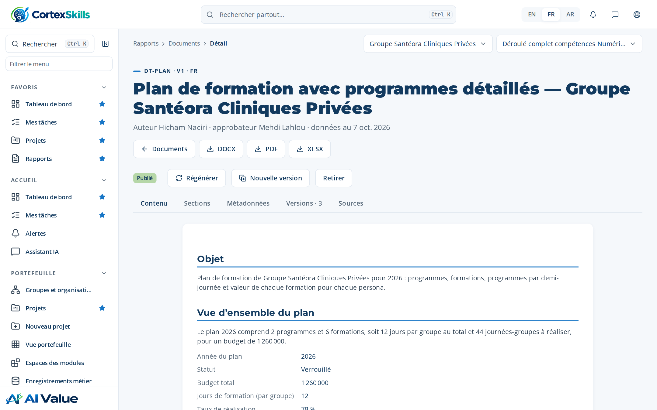
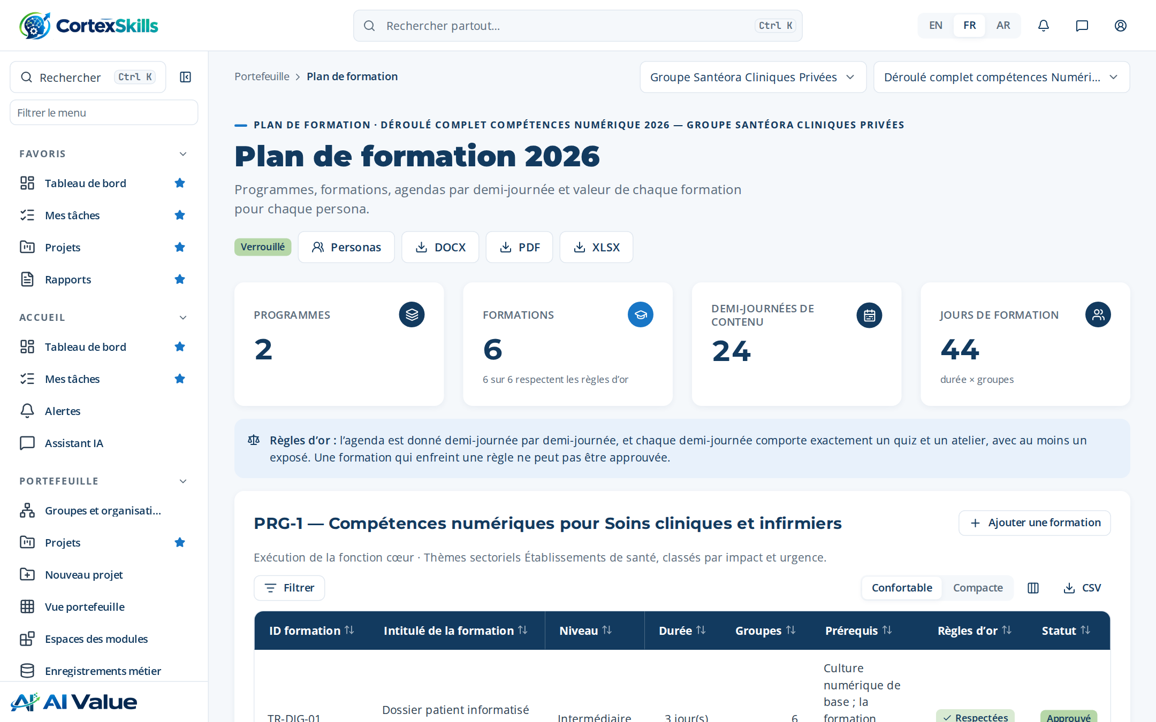
DANS L’APPLICATION
Le plan de formation tel que les utilisateurs le voient
Plan de formation avec programmes détaillés — Groupe Santéora Cliniques Privées
Écran du plan de formation : programmes, formations et sessions.
Documents produits · Données de démonstration — organisation fictive
47

Slide 48
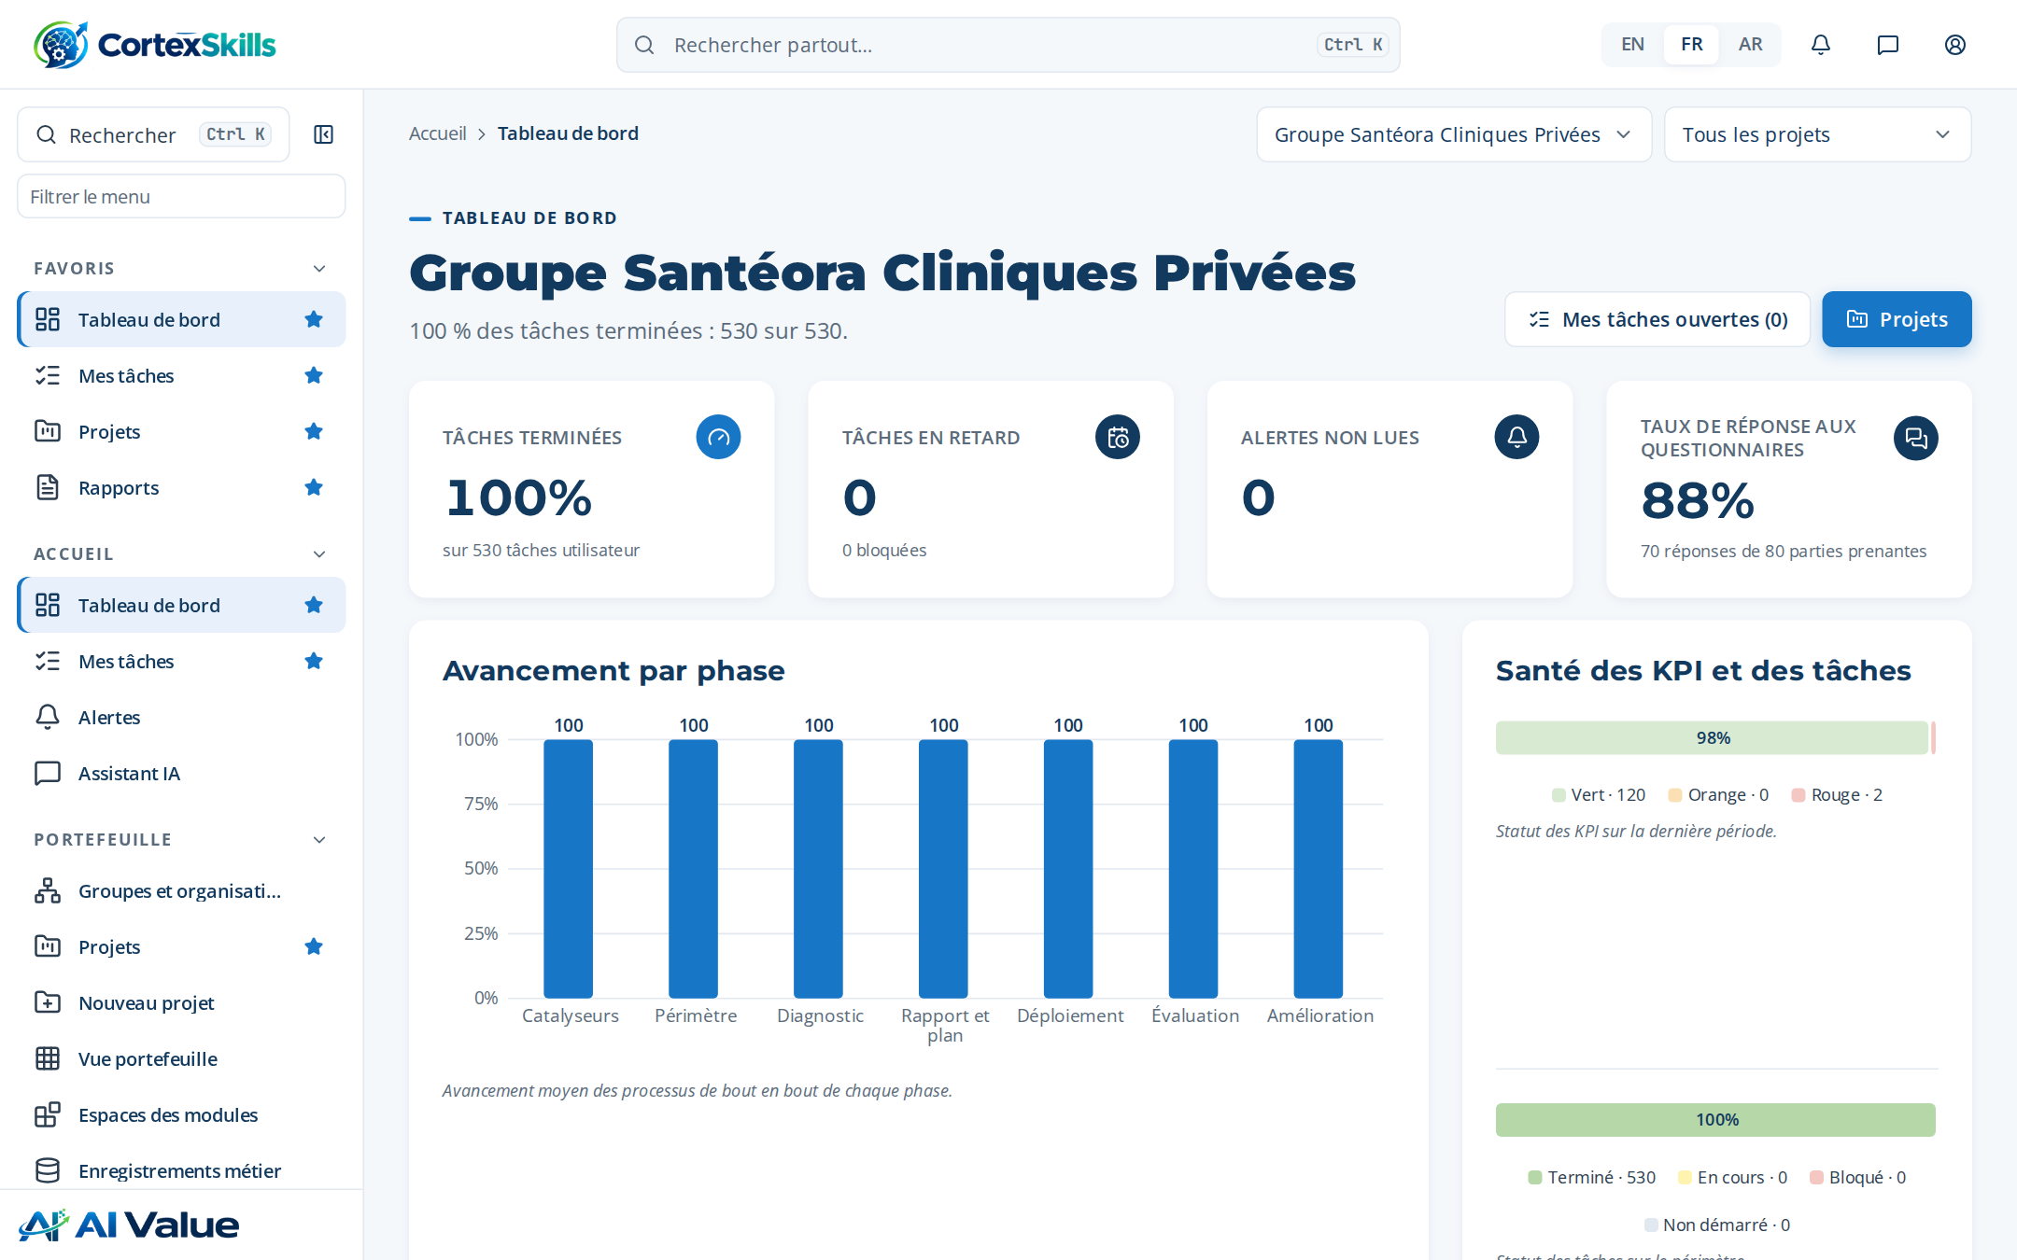
DANS L’APPLICATION
L’espace projet et le tableau de bord
Espace projet : phases, processus et avancement.
Tableau de bord du groupe de cliniques.
Documents produits · Données de démonstration — organisation fictive
48

Slide 49
CONCLUSION
Ce que le groupe obtient en fin de cycle
Un Rapport d’ingénierie de formation de 206 pages, construit à partir de 35 réponses, 40 parties prenantes et du diagnostic de chaque fonction.
Un Plan de formation verrouillé : 6 formations, des déroulés par demi-journée, une proposition de valeur par persona et un budget de 1 260 000
Une évaluation sur trois niveaux de Kirkpatrick, une étude ROI, des certifications suivies et un audit interne avec une non-conformité mineure à corriger.
37 documents publiés, prêts pour un audit d’accréditation (ISO 7101, JCI), chacun relié aux données et à l’étape qui l’a produit.
Ensuite : vagues 2 et 3 de la feuille de route et évaluation de niveau 4 (résultats) six à douze mois après les formations.
Conclusion · Données de démonstration — organisation fictive
49

Slide 50

Merci
MEASURABLE · GOVERNED · SUSTAINABLE

